Slide 1
«Эффективные методики решения уравнений повышенного уровня сложности"
Воротынцева Людмила Анатольевна,
учитель математики ГБОУ СОШ с. Зуевка

Slide 2


1. Квадратные уравнения относительно тригонометрической функции

Slide 3


2. Однородные уравнения

Slide 4


3. Разложение на множители

Slide 5


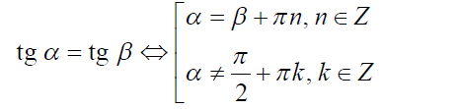
4. Использование периодичности функций

Slide 6








Slide 7
Способы отбора корней
Арифметический способ
Алгебраический способ
Геометрический способ
Функционально-графический способ

Slide 8
1. Арифметический способ
Непосредственная подстановка корней в уравнение и имеющиеся ограничения
Перебор значений целочисленного параметра и вычисление корней

Slide 9
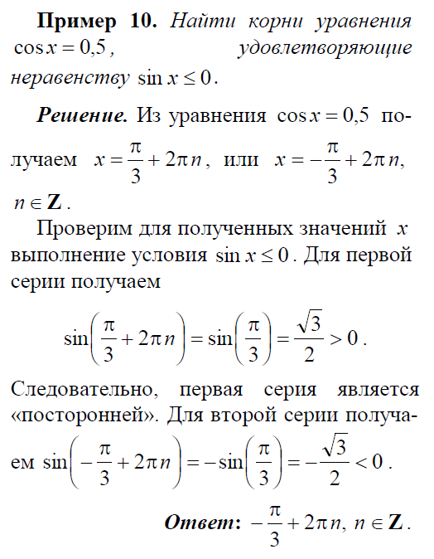
Подстановка корней в имеющиеся ограничения

Slide 10
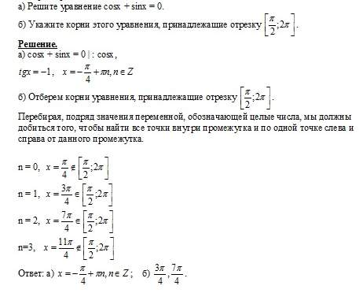
Перебор значений целочисленного параметра и вычисление корней

Slide 11
2. Алгебраический способ
Решение неравенства относительно неизвестного целочисленного параметра и вычисление корней
Исследование уравнения с двумя целочисленными параметрами (применяется при решении системы уравнений)

Slide 12
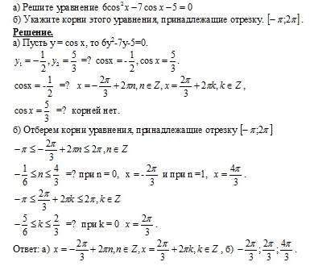
Решение неравенства относительно параметра и вычисление корней

Slide 13
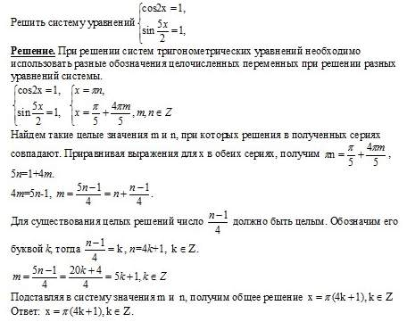
Исследование уравнения с двумя целочисленными параметрами

Slide 14
3. Геометрический способ
Отбор корней тригонометрического уравнения на числовой окружности
Отбор корней тригонометрического уравнения на числовой прямой

Slide 15
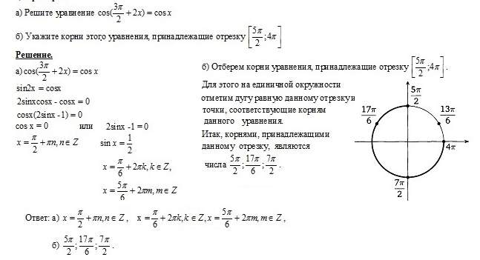
Отбор корней на числовой окружности

Slide 16
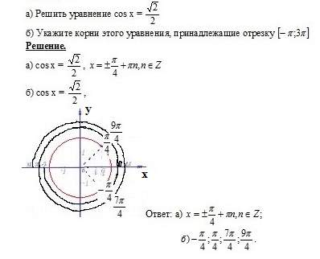

Slide 17
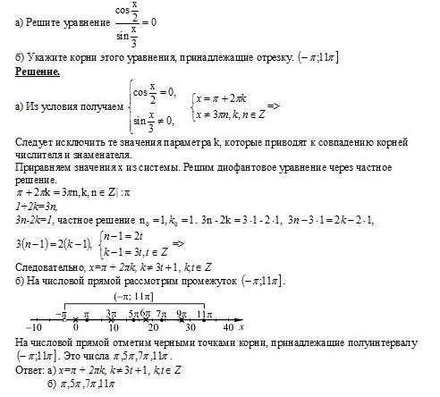
Отбор корней тригонометрического уравнения на числовой прямой

Slide 19
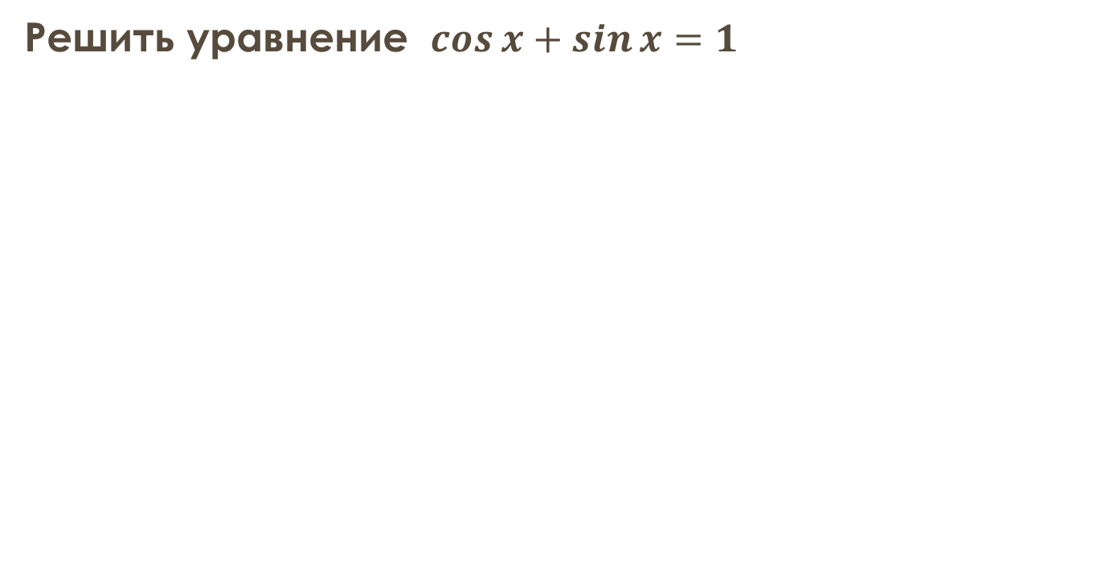
4. Функционально графический способ
Решить уравнение $\cos{x+\sin{x}=1}$

Slide 20
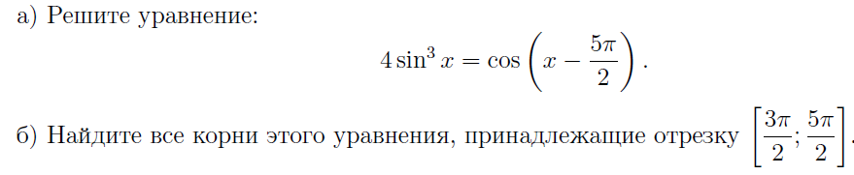








Slide 21
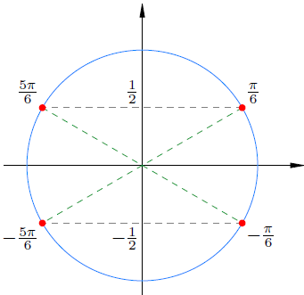


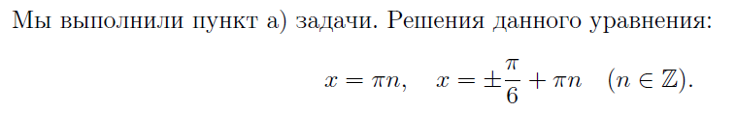

Slide 22
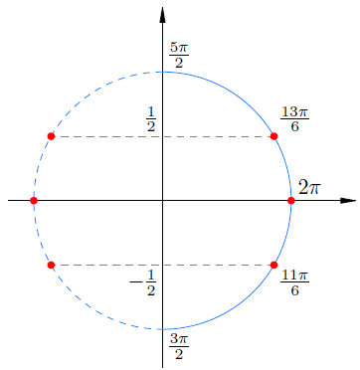

Slide 23
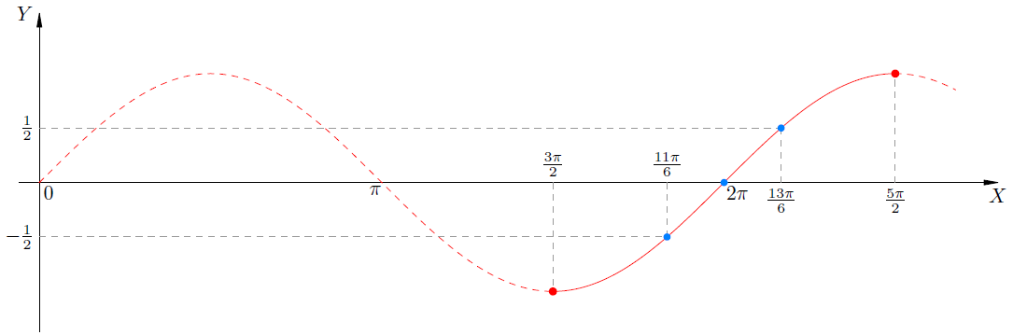

Slide 24
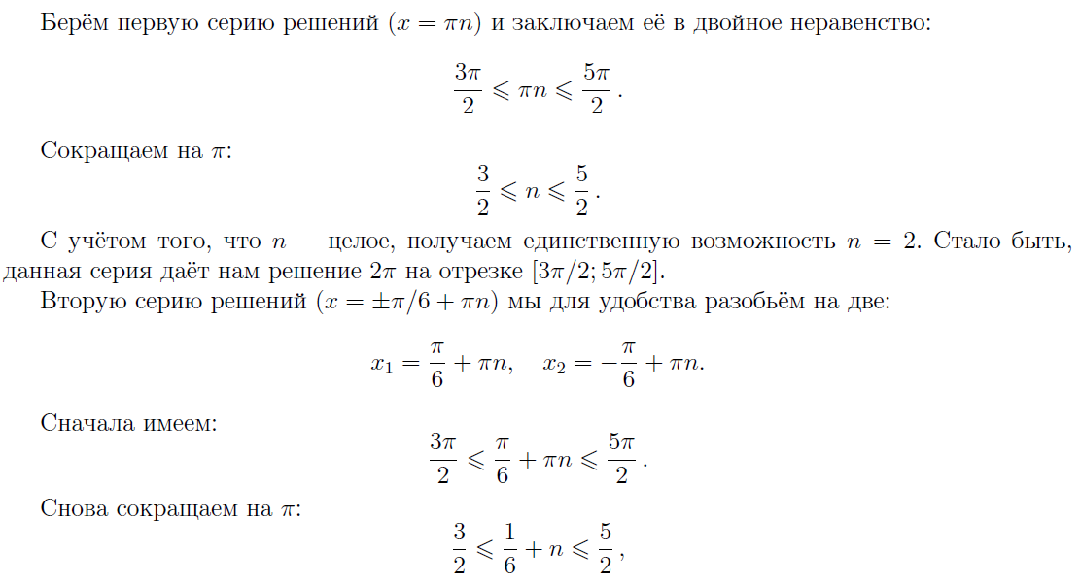

Slide 25
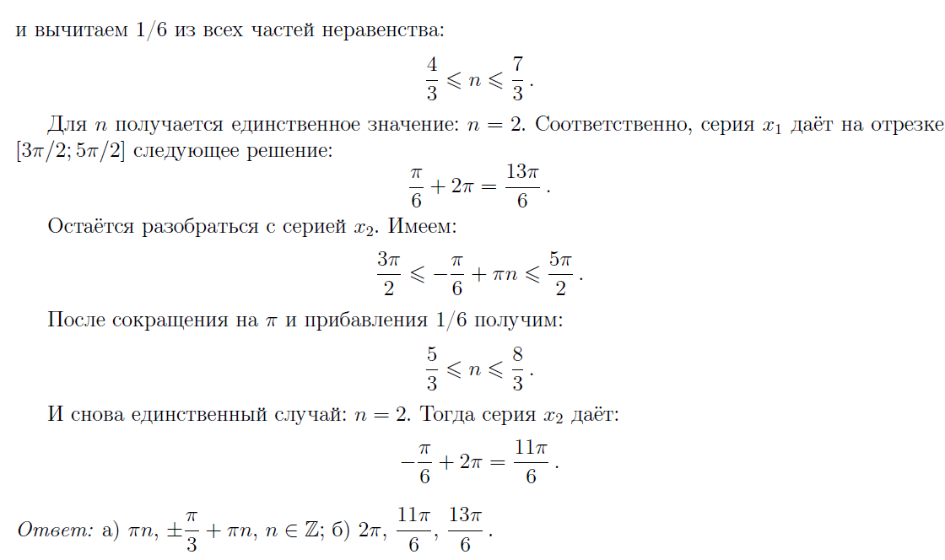

Slide 26
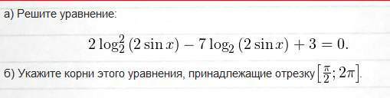

Slide 27
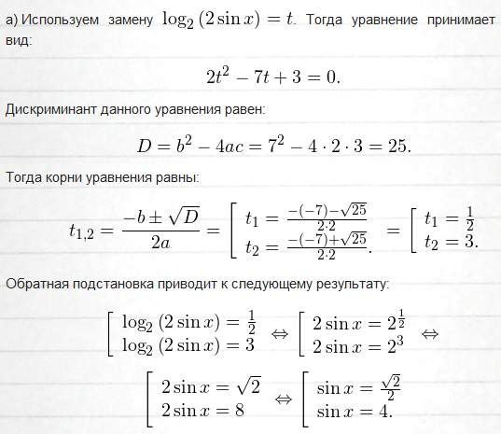

Slide 28

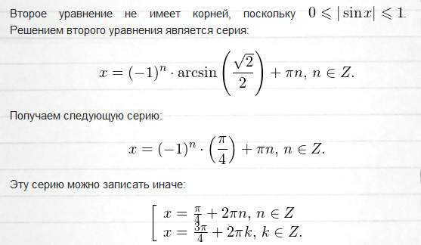

Slide 29
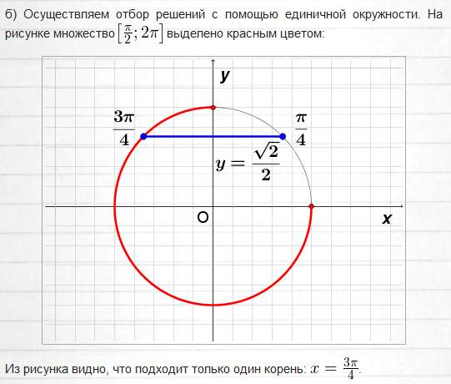

Slide 30


Slide 31

«Мне приходится делить время между политикой и уравнениями. Однако, уравнения, по-моему, важнее. Политика только для данного момента, а уравнения будут существовать вечно.»

